Slide 1
Сегодня наш мир описывается, главным образом, отдельными дисциплинами. Более чем когда либо, мы склонны жить в «раздельных вселенных». Когда психологи работают со сновидениями, они практически не пытаются видеть их выражение в теле или связывать их с чувством тяжести. Медики редко интересуются сновидениями, стоящими за симптомами. Физиков часто учат следовать эмпирическим наблюдениям, а не чувствам. Все конфликтующие стороны видят себя живущими, в каком-то смысле, в отдельных мирах. Иными словами, наше разделение дисциплин, сколь бы чудесными ни были их результаты и достижения, тоже составляет часть дилеммы нашего сегодняшнего мира.
Арнольд Минделл «Вскачь, задом-наперед»

Slide 3
В основе СУЗ лежит работа авторитетнейших, выдающихся ученых России:
физиолога, основателя физиологической школы, антрополога, психолога, основоположника наук о мозге Ивана Михайловича Сеченова,
физиолога, психолога, создателя науки о высшей нервной деятельности, Лауреата Нобелевской премии в области медицины и физиологии Ивана Петровича Павлова,
физиолога, академика АН СССР, академика АМН СССР, Лауреата Ленинской Премии Петра Кузьмича Анохина,
физиолога, академика РАМН Константина Викторовича Судакова.

Slide 4
Дмитрий Алексеевич Шаменков
доктор, специалист по семейной медицине (общая врачебная практика), осознанному управлению здоровьем, биотерапии и профилактике старения, разработке и внедрению новейших технологий в медицине
создатель и научный руководитель социальной сети SUZ.community
член Экспертной коллегии Фонда развития Инновационного центра Сколково по биомедицинским проектам,
член Экспертного совета Фонда содействия развитию малых форм предприятий в научно-технической сфере (Фонд Бортника).
Основной опыт – создание, внедрение и применение новейших технологий в медицине (области компетенций — нанотехнологии, биотехнологии, когнитивные технологии, информационные и социальные технологии, управленческие технологии); лечебная деятельность в области семейной медицины, психосоматической медицины; популяризация Системы управления здоровьем и современных медицинских технологий.

Slide 6
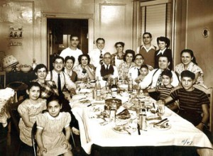
ЭФФЕКТ РОЗЕТО
Случайная встреча двух докторов в местном баре в итоге привела к наплыву медицинских исследователей, которые стремились разгадать странный феномен, который в конце концов назвали эффектом Розето.
Описывая Эффект Розето в своей классической книге «Сила клана» (The Power of Clan), доктор медицинских наук Стюарт Вольф и социолог Джон Брюн справедливо отметили, что наличие сплоченных сообществ, как в Розето, может служить гораздо лучшей характеристикой для оценки здоровья сердца, чем уровень холестерина или даже курение. Общественное устройство населенных пунктов вроде того, что можно наблюдать в Розето, характеризуется предсказуемостью и стабильностью, когда каждый человек в коллективе играет четко определенную роль в общественной жизни.

Slide 8
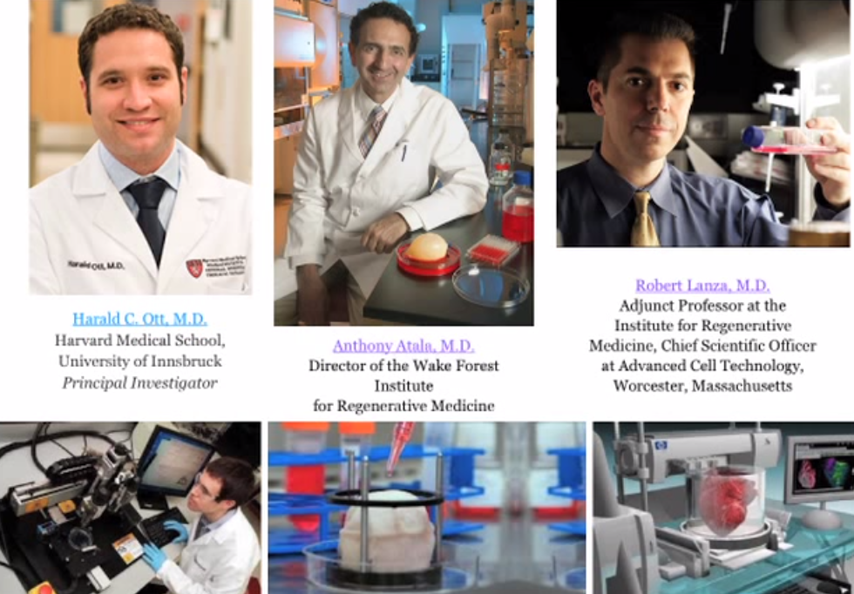

Slide 9
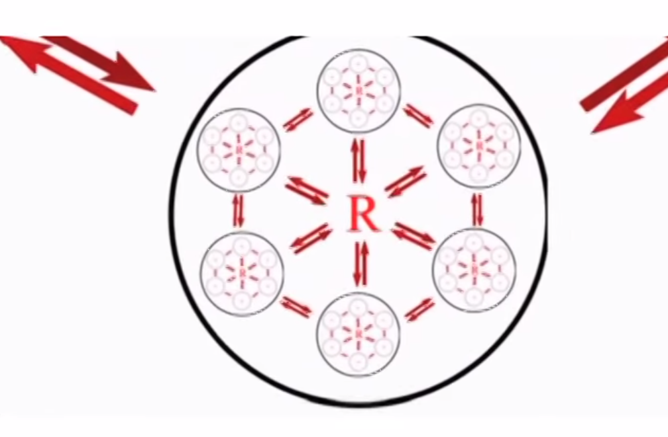
Целостный организм в каждый данный момент времени представляет собой слаженное взаимодействие, интеграцию (по горизонтали и вертикали) различных функциональных систем с использованием принципов иерархии, многосвязного одновременного и последовательного их взаимодействия, что определяет нормальное течение метаболических процессов.

Slide 12
В процессе изучения социальных сетей мы поняли, что они напоминают человеческий суперорганизм, который способен расти и развиваться. В нем может происходить все, что угодно. Этот организм обладает своей собственной структурой и выполняет определенные функции. Когда вы представляете себя частью сверхорганизма, вы начинаете видеть свои действия, решения, жизненный опыт в совершенно другом свете. Если на нас влияют социальные сети, частью которых мы являемся, и люди, связанные с нами прямо или косвенно, то мы в гораздо меньшей степени отвечаем за принятые решения. Такое уменьшение личной ответственности может показаться особенно неприятным, когда речь заходит о поступках и решениях, связанных с моралью или социальной ответственностью. Как же так - это все влияние соседей или вообще незнакомых мне людей? Но оборотная сторона медали - ощущение выхода за пределы собственного «я». .. Связи между людьми - это не просто естественная и неотъемлемая часть нашей жизни, но и сила, действующая на благо человечества. Точно так же, как мозг способен выполнять работу, на которую не способен единичный нейрон, социальные сети решают задачи, которые не по зубам одному человеку. из «Связанные одной сетью» Николас Кристакис (Nicholas Christakis) - психолог, социолог Гарвардского университета. Джеймс Фаулер (James Fowler) - политолог Калифорнийского университета.

Slide 14
И. М. Сеченов
«Мысленно мы можем отделять свое тело и свою духовную жизнь от всего окружающего, подобно тому как отделяем мысленно цвет, форму или величину от целого предмета, но соответствует ли этому отделению действительная отдельность? Очевидно, нет, потому что это значило бы оторвать человека от всех условий его земного существования.
..А между тем исходная точка метафизики и есть обособленность духовного человека от всего материального — самообман, упорно поддерживающийся в людях яркой характерностью самоощущений».
...Ясной границы между заведомо соматическими, т. е. телесными, нервными актами и явлениями, которые всеми признаются уже психическими, не существует ни в одном мыслимом отношении;
..История возникновения отдельных психических актов должна обнимать и начало их, и внешнее проявление, т. е. двигательную реакцию, куда относится между прочим и речь. В учении о сочетании элементов психической деятельности необходимо обращать внимание и на то, что делается с началами и концами отдельных актов. Наконец в третьем ряду задач должны изучаться условия репродукции опять-таки цельных актов, а не одной середины их».

